Slide 1



TRƯỜNG CAO ĐẲNG LÝ TỰ TRỌNG TP.HCM
KHOA MAY – THỜI TRANG
GVHD: LAÂM THÒ PHÖÔNG THUØY
LỚP: 20C1 – KLB

Slide 2

NỘI DUNG TỔNG QUÁT VÀ PHÂN BỔ THỜI GIAN
Stt | Tên các bài, chương mục trong môn học | Tổng số | Lý thuyết | Kiểm tra
1 | Chương 1: Lập kế hoạch kinh doanh trong doanh nghiệp | 6 | 6
2 | Chương 2: Kế hoạch Marketing | 6 | 5 | 1
3 | Chương 3: Kế hoạch sản xuất và vận hành | 6 | 6
4 | Chương 4: Kế hoạch quản lý và nhân sự | 6 | 6
5 | Chương 5: Kế hoạch tài chính | 6 | 5 | 1
Tổng cộng |  | 30 | 28 | 2

Slide 3


KIỂM TRA BÀI
Câu hỏi 1:
Sv hãy nêu các bước lập kế hoạch quản lý?
Notes:
3

Slide 4
Bước 1: Xác định nhu cầu khách hàng
Bước 5: Xác định mức độ rủi ro và thách thức của dự án
Bước 2: Thiết lập mục tiêu cho kế hoạch quản lý dự án
Bước 3: Xác định kết quả dự án theo từng giai đoạn
Bước 4: Thiết lập tiến độ dự án
Bước 6: Trình bày kế hoạch dự án cho các bên liên quan

Slide 5
KIỂM TRA BÀI
Câu hỏi 2:
Sinh viên hãy cho biết SMART là gì?
Notes:
5

Slide 6


Slide 7
SMART
Tiêu chí cụ thể
Tiêu chí có thể đạt được
Thực tế
Tiêu chí có thể đo lường
Thời gian hoàn thành

Slide 8
TIẾP THEO CHƯƠNG 4
KẾ HOẠCH QUẢN LÝ VÀ NHÂN SỰ

Slide 9

MỤC TIÊU BÀI HỌC
- Xác định được nhu cầu nhân sự cho kế hoạch kinh doanh của bản thân, cơ chế quản lý nhân sự, cách thức tuyển dụng, thu hút và đào tạo nhân viên
- Xác định cách tính lương cho nhân viên phù hợp với quy định
- Tích cực chủ động trong quá trình học tập nghiên cứu.

Slide 10
Nội dung bài học
Kế hoạch quản lý
Kế hoạch nhân sự

Slide 11
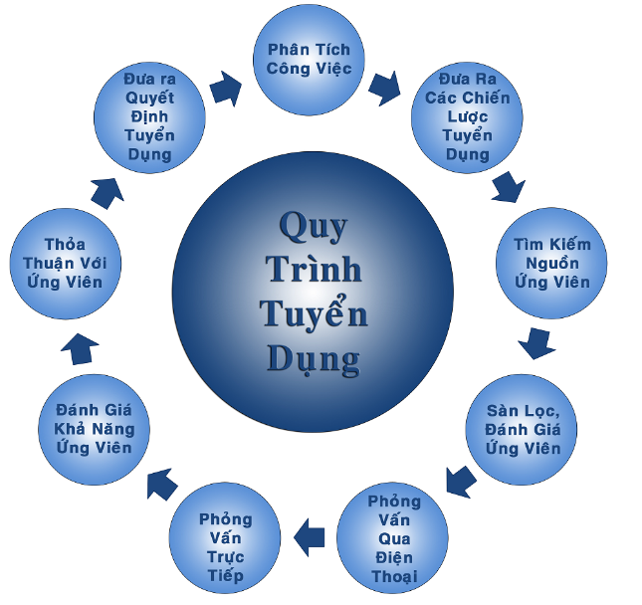
CHƯƠNG 4: KẾ HOẠCH QUẢN LÝ VÀ NHÂN SỰ
4.2
Kế hoạch nhân sự

Slide 12
CHƯƠNG 4: KẾ HOẠCH QUẢN LÝ VÀ NHÂN SỰ
4.2
Kế hoạch nhân sự
4.2.1 Khái niệm nhân sự
Nhân sự là bao gồm tất cả các tiềm năng của con người trong một tổ chức hay xã hội (kể cả những thành viên trong ban lãnh đạo doanh nghiệp) tức là tất cả các thành viên trong doanh nghiệp sử dụng kiến thức, khả năng, hành vi ứng xử và giá trị đạo đức để thành lập, duy trì và phát triển doanh nghiệp.

Slide 13

CHƯƠNG 4: KẾ HOẠCH QUẢN LÝ VÀ NHÂN SỰ
4.2
Kế hoạch nhân sự
4.2.2 Kế hoạch nhân sự là gì?

Slide 14
CHƯƠNG 4: KẾ HOẠCH QUẢN LÝ VÀ NHÂN SỰ
4.2
Kế hoạch nhân sự
Kế hoạch nhân sự
Phân tích
Xác định nhu cầu
Nhân lực sẵn có
4.2.2 Kế hoạch nhân sự là gì?

Slide 15
CHƯƠNG 4: KẾ HOẠCH QUẢN LÝ VÀ NHÂN SỰ
4.2
Kế hoạch nhân sự
4.2.2 Kế hoạch nhân sự là gì?
Bao gồm các công việc?

Slide 16



CHƯƠNG 4: KẾ HOẠCH QUẢN LÝ VÀ NHÂN SỰ
4.2
Kế hoạch nhân sự
4.2.2 Kế hoạch nhân sự là gì?

Slide 17
Bao gồm các việc
4.2.2 Kế hoạch nhân sự là gì?
Tuyển dụng nhân viên mới
Phân bổ nhân viên
Sắp xếp nhân viên
Giữ chân nhân viên cũ

Slide 18

CHƯƠNG 4: KẾ HOẠCH QUẢN LÝ VÀ NHÂN SỰ
4.2
Kế hoạch nhân sự
4.2.3 Mục đích của Kế hoạch nhân sự là gì?

Slide 19
4.2.3 Mục đích của Kế hoạch nhân sự là gì?
Xác định nhu cầu nhân sự của tổ chức dựa trên các mục tiêu chiến lược (dự báo nhu cầu).
Giúp xác định rõ nhân sự đã có (số lượng, chất lượng) và dự kiến nhân sự cần có (dự báo nhu cầu nhân lực).
Nguồn nhân sự có thể lựa chọn, tuyển dụng (dự báo nguồn cung nhân lực).
Giúp tạo ra hoặc sửa đổi chính sách nhân sự, thủ tục và thực tiễn để xác định nhu cầu và cung cấp nhân sự trong tổ chức.

Slide 20

CHƯƠNG 4: KẾ HOẠCH QUẢN LÝ VÀ NHÂN SỰ
4.2
Kế hoạch nhân sự
4.2.4 Các bước lập Kế hoạch nhân sự?

Slide 21
4.2.4 Các bước lập Kế hoạch nhân sự?
Bước 1: Dự báo nhu cầu nguồn nhân lực
Bước 2: Phân tích thực trạng nguồn nhân lực
Bước 3: Quyết định tăng hoặc giảm nhân lực
Bước 4: Lập kế hoạch thực hiện
Bước 5: Đánh giá việc thực hiện kế hoạch

Slide 22
Bước 1: Dự báo nhu cầu nguồn nhân lực
Đây chính là công việc đánh giá nhu cầu nguồn nhân lực của doanh nghiệp trong tương lai.
Có thể thông qua mục tiêu, lĩnh vực hoạt động cũng như quy mô phát triển của doanh nghiệp trong thời gian tới để xác định nhu cầu nhân lực.
Từ đó đưa ra được số lượng, chất lượng nguồn nhân lực và thời gian doanh nghiệp cần đến nguồn lực mới.

Slide 23
Bước 2: Phân tích thực trạng nguồn nhân lực
Nghiên cứu thị trường nhân lực ngoài công ty và cả nguồn nhân lực hiện có của công ty để đưa ra được những chỉ tiêu về

Slide 24
Nghiên cứu thị trường nhân lực ngoài công ty và cả nguồn nhân lực hiện có của công ty để đưa ra được những chỉ tiêu về
Mặt bằng trình độ nhân lực hiện nay của doanh nghiệp, đã có gì và còn thiếu gì
Thực trạng nguồn nhân lực ngoài thị trường.
Độ gắn bó của nhân viên với công ty như thế nào? Có khả năng bỏ việc hay không?…
Chế độ đãi ngộ, môi trường làm việc… có thu hút được nguồn nhân lực tiềm năng hay không?

Slide 25
Bước 3: Quyết định tăng hoặc giảm nhân lực
So sánh nhu cầu nguồn nhân lực của công ty với thực trạng nguồn nhân lực để đưa ra quyết định tăng thêm hay giảm bớt nhân sự.
Nếu cần tăng thì xây dựng kế hoạch tuyển dụng nhân sự.

Slide 26
Bước 4: Lập kế hoạch thực hiện
Kế hoạch phân bổ lại nhân sự: đề bạt ai, thuyên chuyển ai, cắt giảm ai…
Kế hoạch tuyển dụng.

Slide 27
Bước 5: Đánh giá việc thực hiện kế hoạch
Bước cuối cùng luôn luôn là đánh giá lại những gì mình đã làm được.
Còn sai sót gì, thiếu gì và đưa ra cách khắc phục để hoàn thiện những kế hoạch sau.
Đồng thời đánh giá chênh lệch giữa kế hoạch và thực tiễn, đưa ra biện pháp hoàn thiện.
Cần ghi chép đầy đủ vào bảng kế hoạch nhân sự.

Slide 28


Slide 29
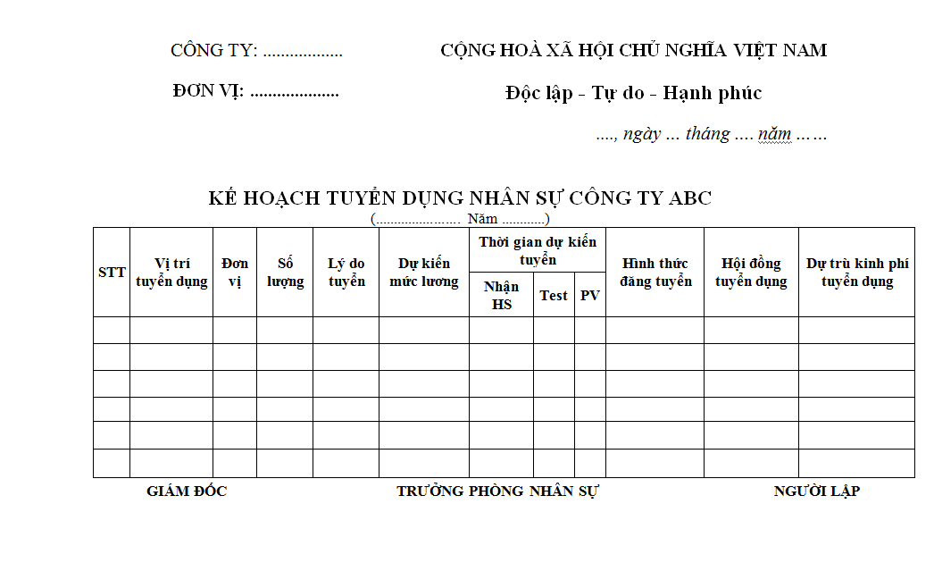

Slide 30
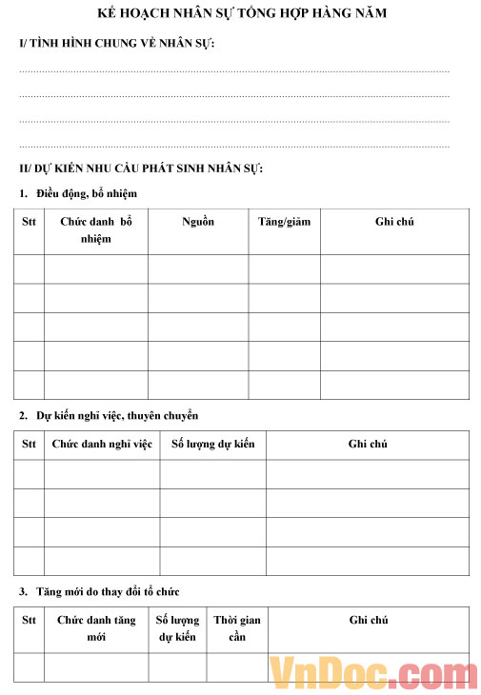

Slide 31


Slide 32

CÂU HỎI
Sinh viên hãy cho biết kế hoạch nhân sự ?
Sinh viên hãy nêu quy trình tuyển dụng nhân sự?

